Slide 1
Лекция 11
Язык программирования Python.

Slide 2
Хайрулин Сергей Сергеевич
email: s.khairulin@g.nsu.ru, s.khayrulin@gmail.com
Ссылка на материалы

Slide 3
План
Лекции/практические занятия
Тест
Дифференцированный зачет в конце семестра
Защита задания

Slide 4
Литература
Начальный уровень
Mark Pilgrim. Dive into Python - http://www.diveintopython.net/
Марк Лутц. Изучаем Python, 4-е издание // Символ-Плюс 2011.
...
Стандарт/Документация
PEP-8 - https://www.python.org/dev/peps/pep-0008/
https://www.python.org/
https://github.com/python/cpython
Экспертный уровень
Лучано Рамальо: Python. К вершинам мастерства
Mitchell L. Model. Bioinformatics Programming Using Python // O’Reilly 2010.

Slide 5
Версии Python
Python 2 вышел 2010 году последняя версия 2.7.16 - исправлялись только баги(ошибки) с января 2020 года поддержка прекращена.
Python 3 в появился в 2008, является актуальной версией языка. Текущая стабильная версия 3.9, в разработке 3.10
Python 3 не гарантирует совместимости кода с Python 2

Slide 6
Summary
Обработка исключительных ситуаций.
Конструкция: try … except …
Конструкция: try … except … finally
Пользовательские классы исключений
Форматирование строк
Магические методы
Сборка мусора

Slide 7
Обработка аварийных/исключительных ситуаций.
Для того чтобы стабилизировать кодовую базу и предотвратить аварийные выходы программы, в том числе в связи с неправильными данными. Язык Python предоставляет программистам возможность обрабатывать аварийные ситуации с помощью механизма перехвата исключений.

Slide 8
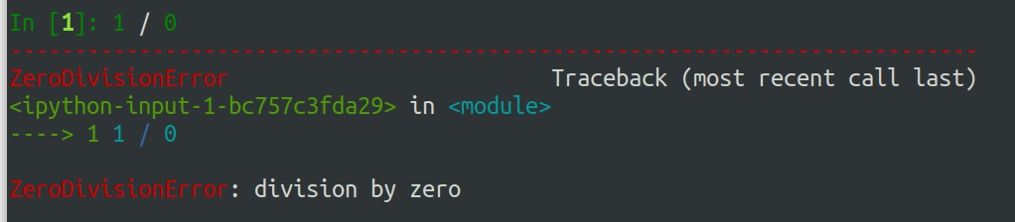
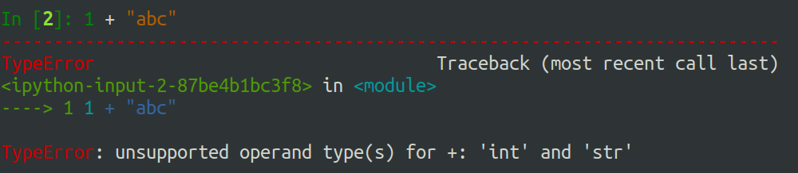
Обработка аварийных/исключительных ситуаций.

Slide 9
Конструкция: try … except …
Для того чтобы перехватить исключение в программном блоке блок помещается внутрь конструкции
try:
do_smth
except …:
do_smth_if_exception

Slide 10
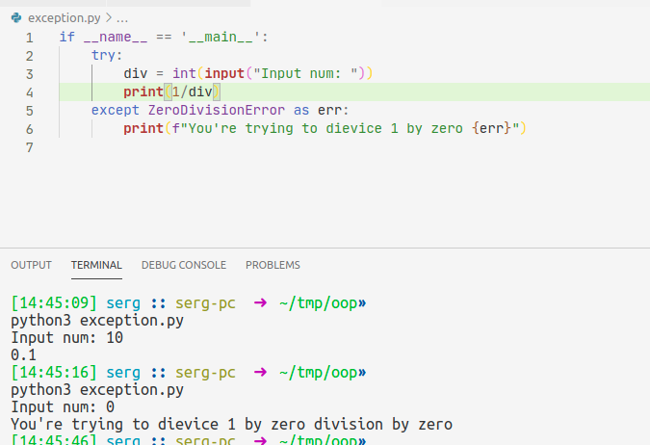
Конструкция: try … catch …

Slide 11
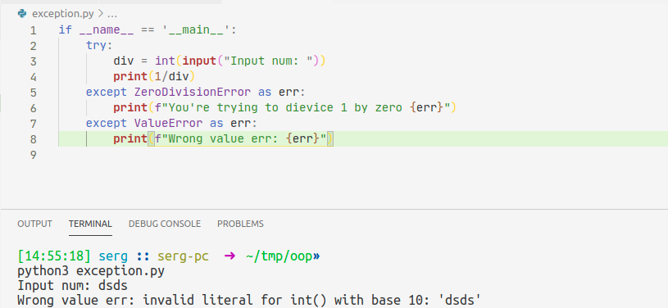
Конструкция: try … except …

Slide 12
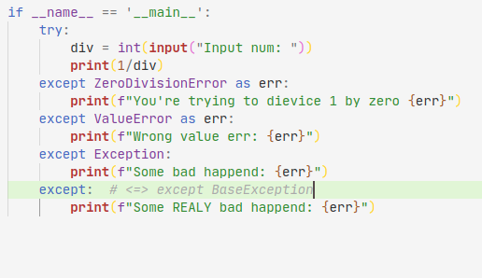
Конструкция: try … catch …

Slide 13
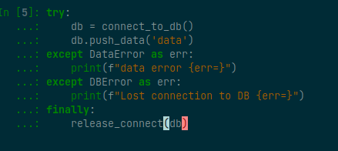
Конструкция: try … except …finally
Если нужно организовать работы некоторого программного блока в независимости от того было ли исключение или нет, то можно воспользоваться конструкцией try … except … finally. Блок кода определенный внутри finally будет вызван в любом случае было ли исключение или нет. Это позволяет в том числе организовать единое место освобождение ресурсов.

Slide 14
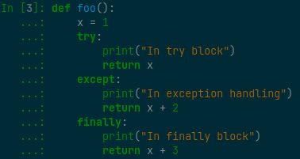
Ситуация

Slide 15
Пользовательские классы исключений
BaseException - системные ошибки.
Exception - Все встроенные исключения, не связанные с системными ошибками, являются производными от этого класса. Все пользовательские исключения также должны быть производными от этого класса.
Полный список встроенных исключений можно найти здесь.

Slide 16
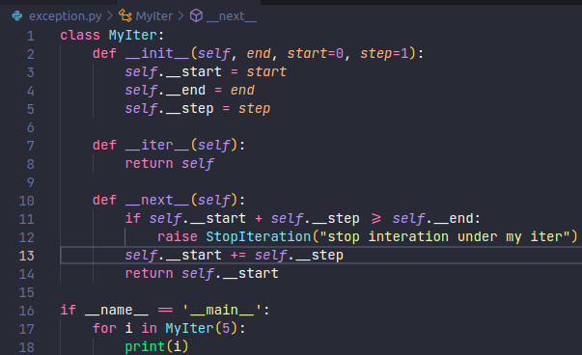

StopIteraction

Slide 17
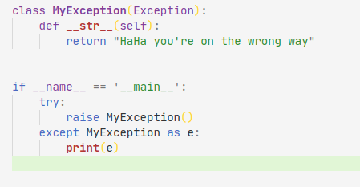
Пользовательские классы исключений
С помощью ключевого слова raise - можно возбуждать исключение, при этом программа останавливает выполнение и управление передается подходящему блоку catch - тип исключение соответствует типу обрабатываемого. Если подходящего блок не найден, то программа прекращает выполнение и останавливается, при этом в стандартный поток вывода, выводиться информация об ошибке.

Slide 18
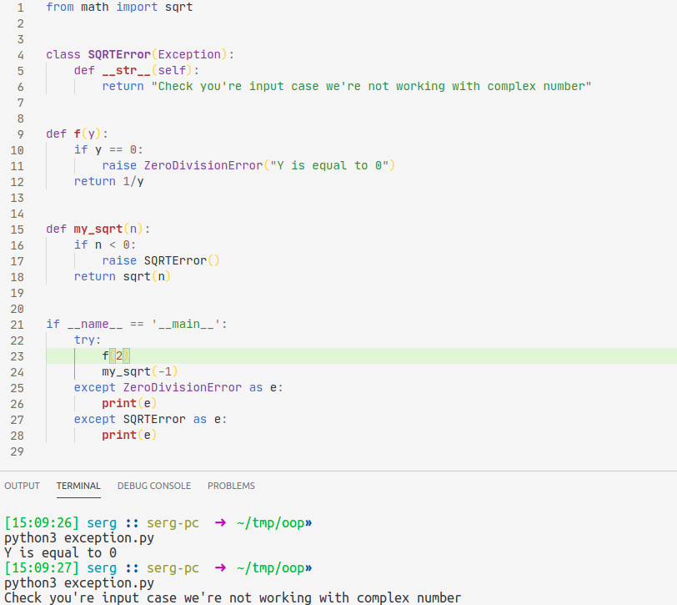
Пользовательские классы исключений

Slide 19
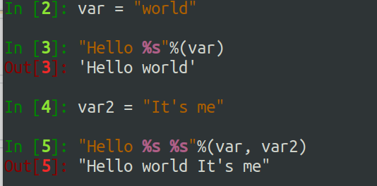
Форматирование строк.
Старый стиль форматирования строк, иногда может быть полезен..

Slide 20

Форматирование строк (format).

Slide 21
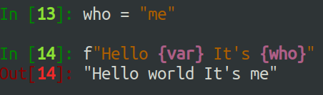
Форматирование строк (f string).
fstring появились с релизом python 3.4 - позволяют форматировать строки на лету подставляя текущее значение переменной.
!Переменные должны быть определены на момент формирования строки. Иначе это приведет к ошибкам.

Slide 22
Магические методы.
Магические методы (Dunder methods) - это подход в python к перегрузке операторов, позволяющий классам определять свое поведение в отношении операторов языка. Подобные методы добавляются в реализацию класса и должны называться определенным образом
def __<meth_name>__(args....):
Со всем списков методов и описанием можно ознакомиться в этой статье.

Slide 23
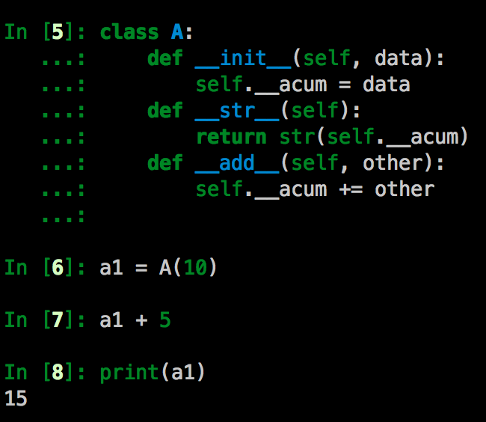
Магические методы.

Slide 24
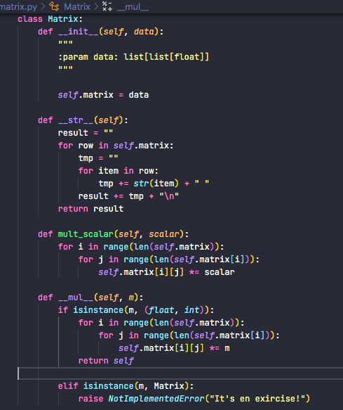
Магические методы.

Slide 25
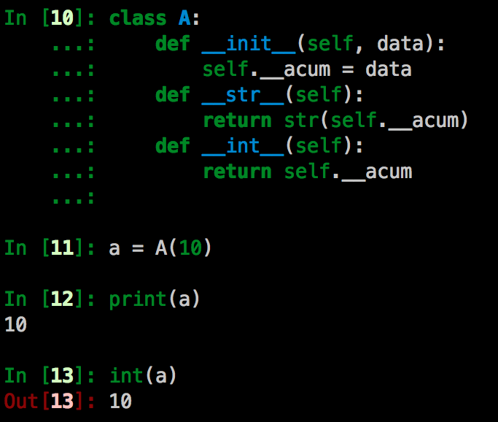
Магические методы.

Slide 26
Освобождение ресурсов - garbage collector.
В python реализован алгоритм сборки мусора, который удаляет объекты( освобождает память занятую этими объектами) из памяти. Такими образом вам не нужно заботиться об утечках памяти, до тех пор пока вы сами ее не сделаете.
Об алгоритме можно почитать здесь

Slide 27
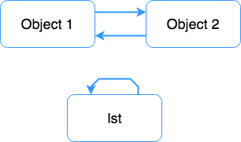
Освобождение ресурсов - garbage collector.
На самом деле алгоритма 2
1. Подсчет ссылок
2. Сканирование на наличее циклических ссылок

Slide 28
Спасибо за внимание. Вопросы?

